Slide 1



AI & CHATBOT
Aula 4 – Algoritmos de Regressão
Prof. Luciano Pedroso

Slide 2
Regressão
Uma introdução ao Aprendizado de Máquina Supervisionado

Slide 3
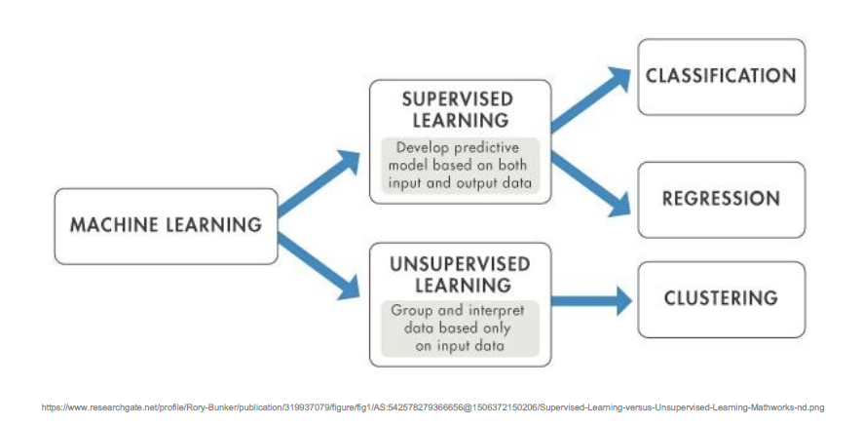
Aprendizado Supervisionado

Slide 4
Aprendizado Supervisionado
No Aprendizado de Máquina Supervisionado, temos dados com valor alvo definido para cada entrada;
Esse dados podem ser usados como exemplos para ensinar o computador o padrão que estamos buscando;
Normalmente os valores alvo são obtidos através de trabalho humano (anotação de rótulos) ou na coleta massiva de dados (regressão);
Os algoritmos de regressão são aqueles cuja variável alvo que se pretende predizer é numérica.

Slide 5
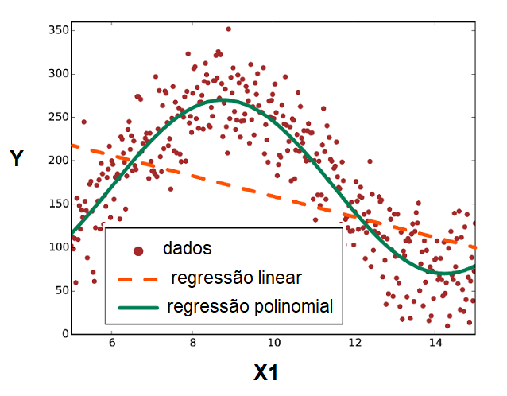

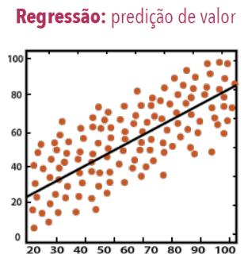
Aprendizado Supervisionado - Regressão
Atributos descritivos
Atributo alvo
Índice da linha | x1 | x2 | ... | xn |  | y
1 | 9.42 | -9789 | ... | 0.4875 |  | 300
2 | 6.5 | -10235 |  | -0.358 |  | 150
3 | 12.14 | -1031858 |  | -0.1458 |  | 230
... | ... |  |  | ...
k | 3.47 | -20000 |  | 1.054 | 127

Slide 6
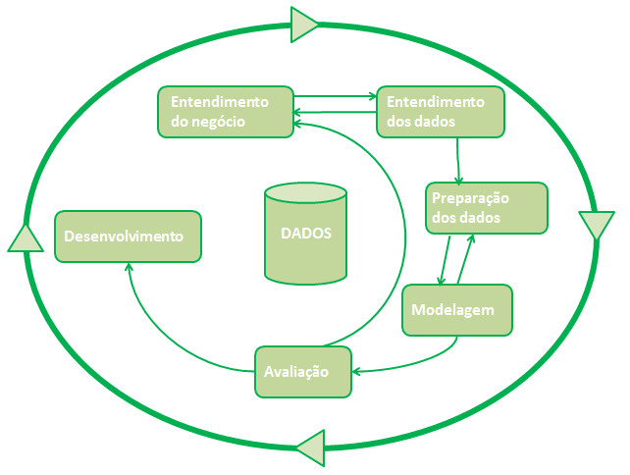
Ciclo de um Projeto de IA

Slide 7
Cases
Exemplo de aplicações

Slide 8
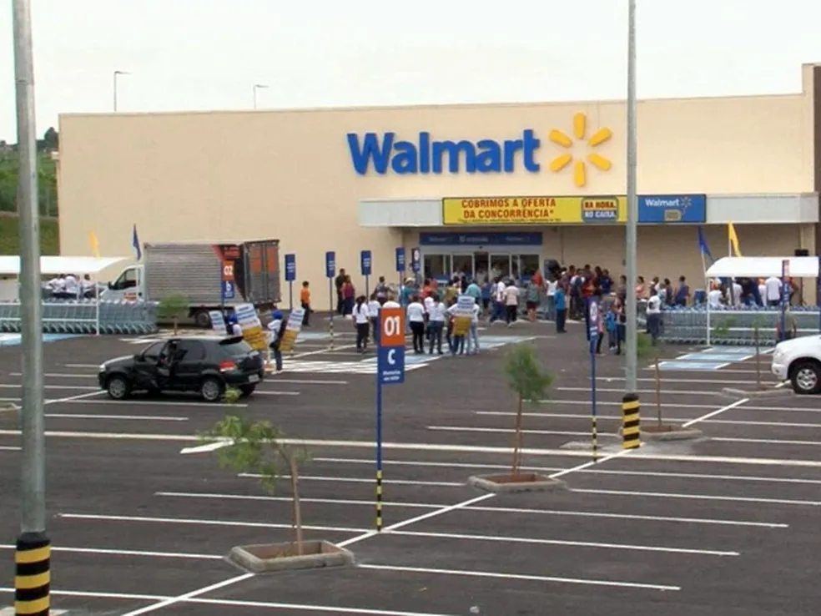
Walmart
Problema: o Walmart precisava prever a demanda de produtos sazonais e de alto giro para reduzir ruptura de estoque e excesso de inventário.
Solução: usou Regressão Linear Múltipla e Regressão Polinomial para relacionar variáveis como preço, promoções, datas comemorativas e clima às vendas esperadas.
Resultado:
Redução de 15% em perdas por excesso de estoque.
Aumento da disponibilidade de produtos nas prateleiras, melhorando a experiência do cliente.

Slide 9

Uber
Problema: precificação dinâmica (surge pricing). A empresa precisava ajustar tarifas em tempo real com base em demanda e oferta de motoristas.
Solução: aplicou Regressão Linear para modelar a probabilidade de aceitação de corridas, levando em conta localização, horário, tempo de espera e clima.
Resultado:
Aumento no faturamento em 8%

Slide 10

Zillow
Problema: Estimar o valor de mercado de ímovel residencial nos EUA
Solução: usou Regressão Linear Múltipla com seguinte variáveis (m², idade construção, localização, etc).
Resultado:
Criação do famoso Zestimate (estimador de preço de imóveis).
Tornou-se referência para compradores e vendedores,

Slide 11
Algoritmos de Regressão
Tipos

Slide 12
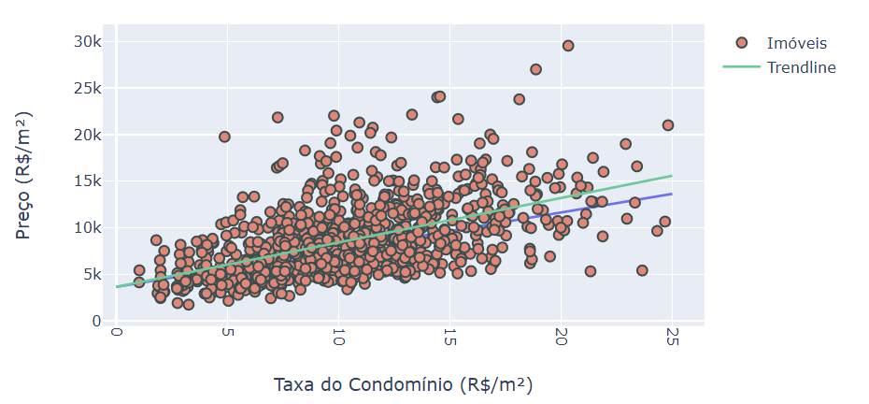
Regressão Linear
Descrição:
Algoritmo que assume relação linear das variáveis de entrada com a variável target preditora, atraves da seguinte equação Valor Preditor (Y) = a.x + b
Vantagens:
Simples implementação
Simples interpretação
Bom para dados que tem relações lineares
Desvantagens:
Sempre assuma a relação Linear entre as variaveis
Senseis a outlieres
Não caputra padrões não lineares
Valor Preditor (Y) = a.x + b
Onde:
a= Coeficiente da reta ou peso
b= Coeficiente de interseção do Eixo Y

Slide 13
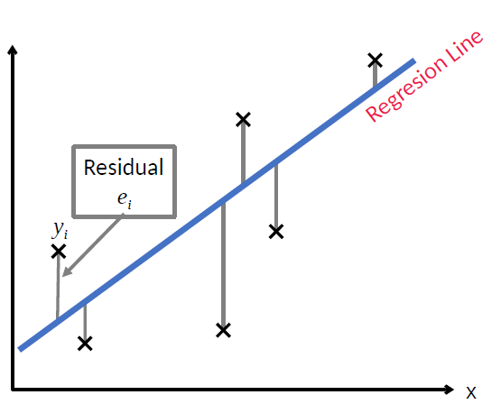
Regressão Linear
Busca melhor assertividade
Menor erro
Erro = y - yat

Slide 14
Regressão Polinomial
Descrição:
Algoritmo que estende a regressão linear, adicionando termos polinomiais (x², x³, …) às variáveis de entrada, permitindo capturar relações não lineares com a variável target preditora.
Equação geral:
Y=a0+a1x+a2x2+a3x3+⋯+anxnY = a_0 + a_1x + a_2x^2 + a_3x^3 + \dots + a_nx^nY=a0​+a1​x+a2​x2+a3​x3+⋯+an​xn
Vantagens:
Captura relações não lineares entre variáveis.
Flexível: pode se ajustar a diferentes formas de curva.
Útil quando a relação entre variáveis não é bem representada por uma linha reta.
Desvantagens:
Maior Sensebilidade a outlieres e overfit
Modelo mais complexos para interpretação
Valor Preditor
Y=a0+a1x+a2x2+a3x3+⋯+anxnY = a_0 + a_1x + a_2x^2

Slide 15
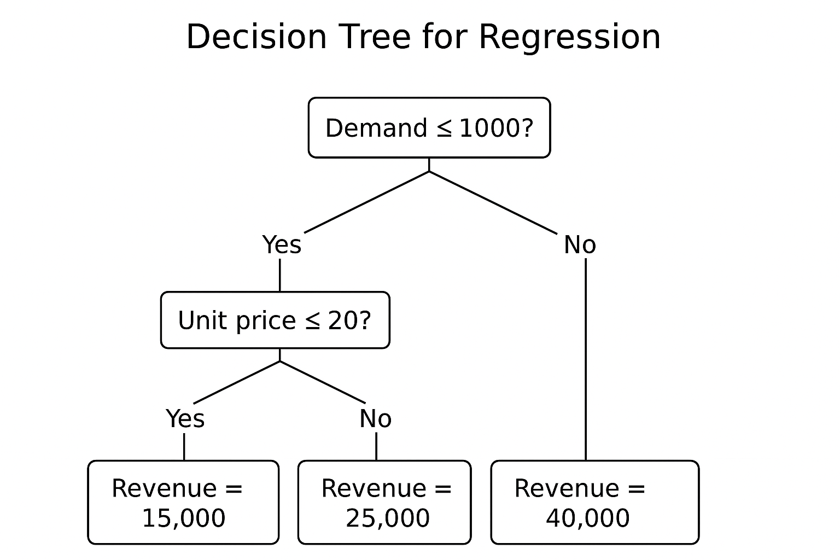
Árvore de Decisão
Descrição:
Algoritmo que utiliza uma estrutura em forma de árvore para prever valores contínuos. Ele divide os dados em subconjuntos com base em condições lógicas das variáveis de entrada, até chegar a folhas que representam a predição do valor alvo.
Vantagens:
Captura tendencia não linear dos dados
Facil interpretação
Não exige normalização e padronização dos dados
Desvantagens:
Tendência a overfit

Slide 16
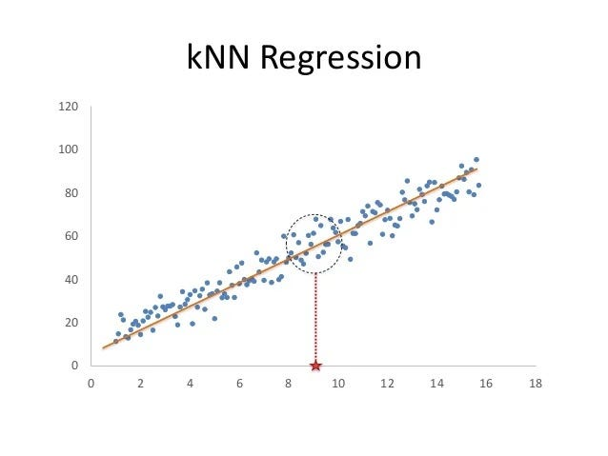
KNN
Descrição:Algoritmo que prediz o valor da variável alvo considerando a média (ou mediana) dos valores das K instâncias mais próximas no espaço das variáveis de entrada. A proximidade é definida por uma métrica de distância (ex.: Euclidiana).
Vantagens:
Bom para problemas com relações não lineares.
Simples de entender e implementar.
Desvantagens:
Sensível à escolha do valor de K.
Sensível à escala das variáveis (necessita normalização/padronização).
Pode ser afetado por ruído e outliers.

Slide 17
Algoritmos de Regressão
Estratégias para ensinar o computador a predizer valores

Slide 18
Métricas de Desempenho
Na regressão temos dados alvo numéricos. Nossa predição é um valor. Como comparar se estamos acertando ou não?
Algumas métricas possíveis:
  Erro absoluto
  Erro relativo
  Erro absoluto médio
  Erro quadrático médio

Slide 19
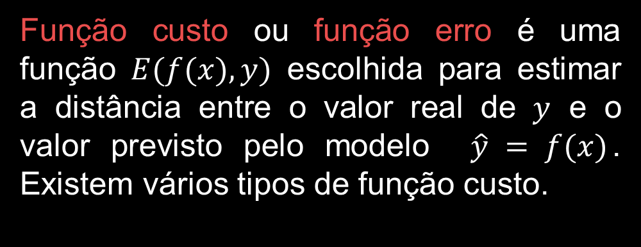
Contabilizando Acertos e Erros – Função Custo

Slide 20


Função Custo – Erro absoluto e Erro relativo
Erro absoluto, onde estamos tirando o módulo da diferença.
Erro relativo, onde além do módulo estamos dividindo pelo valor alvo. A resposta será em %.

Slide 21



Função Custo – Erro médio
Erro absoluto médio
(Mean Absolute Error – MAE)
Erro relativo médio
(Mean Percentagem Error – MPE)

Slide 22

Função Custo – Erro médio
Para facilitar o cálculo do módulo, podemos elevar o resultado da diferença ao quadrado:
Erro quadrático médio
(Mean Squared Error – MSE)
É um dos mais usados para se criar os algoritmos de regressão!

